Slide 1
Az Office 2010 programcsomag hatékony irodai használata - újdonságok a 2003-as verzióhoz képest
Skultéti Attila
askulteti@lib.sote.hu
2011. március 24.

Slide 2
Tartalomjegyzék
Áttekintés, újdonságok, közös funkciók
Word
Excel
Powerpoint
Outlook
Kompatibilitás a régebbi verziókkal
Office WebApps
Néhány lehetőség bemutatása

Slide 3
Office: Irodai programcsomag, az irodai munkát megkönnyítő alkalmazásokkal, mint szövegszerkesztő, táblázatkezelő, bemutató készítő, valamint levelező program
Rendszeres az új verziók kiadása, fejlesztések, újdonságok bevezetésével, valamint az újabb operációs rendszer képességeinek kihasználása érdekében.

Slide 4
Újdonságok a legújabb Office-ban
„Fluent” kezelőfelület:
Menüszalagok:
Menük helyett vizuális, a tartalomtól függő dinamikus eszköztárak, amik természetesen
testreszabhatóak.
Az egyes funkciók csoportosítva érhetőek el.

Slide 5
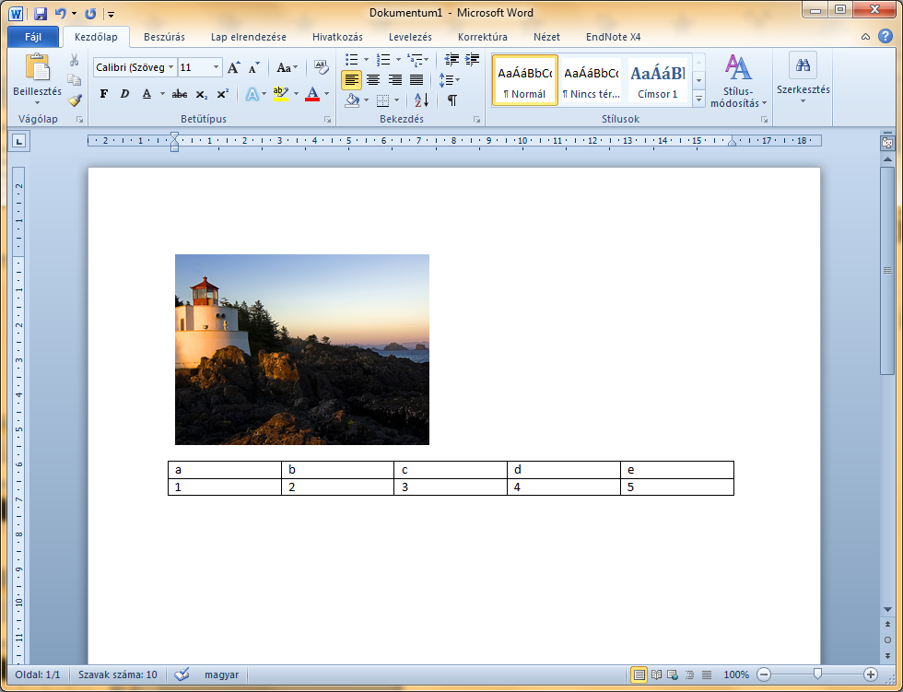

Slide 6
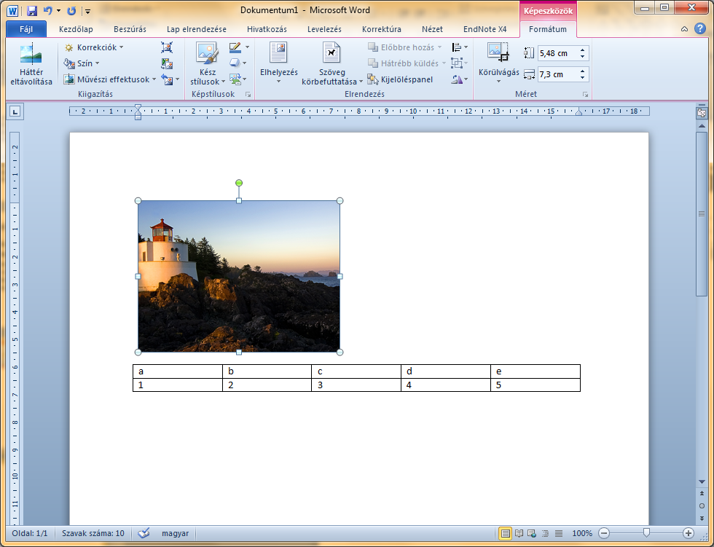

Slide 7
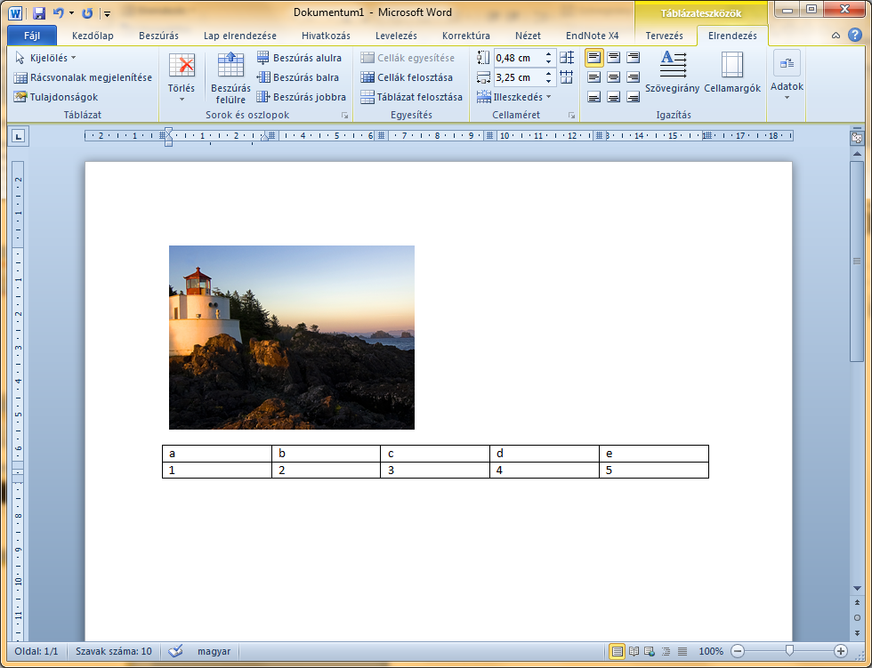

Slide 8
Újdonságok az Office 2010-ben
Backstage nézet:
A fájl műveletek elvégzése (mentés, mentés másként, megnyitás, nyomtatás stb.) egy külön erre a célra tervezett felületen

Slide 9
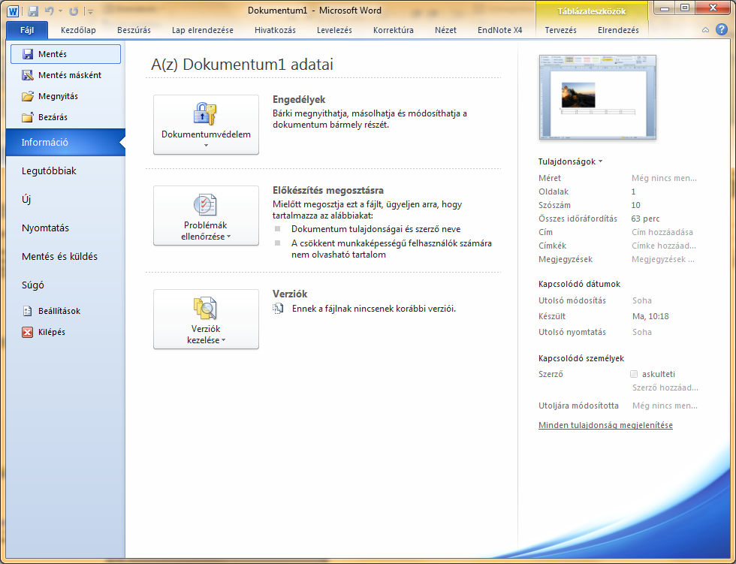

Slide 10
Újdonságok az Office 2010-ben
Könnyebb testreszabhatóság,mind a menüszalagokat, mind az állapotsort testre szabhatjuk.
Gyorselérésű eszköztárt tudunk létrehozni

Slide 11
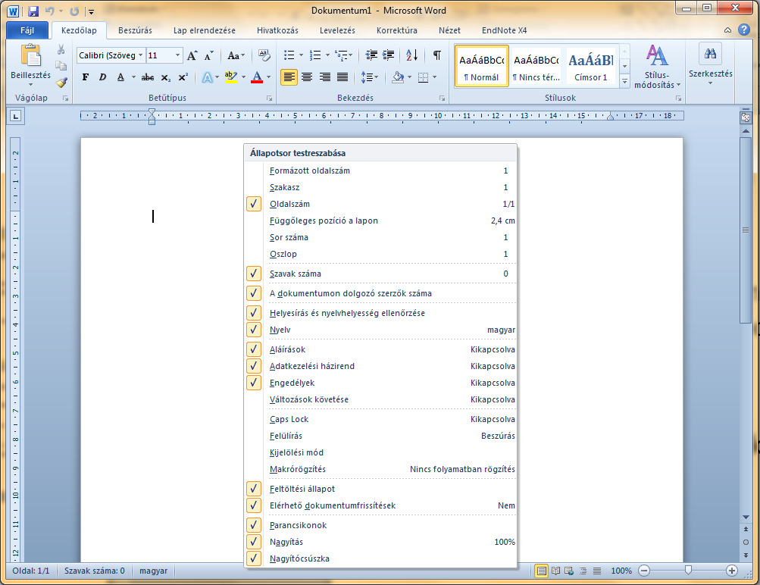

Slide 12
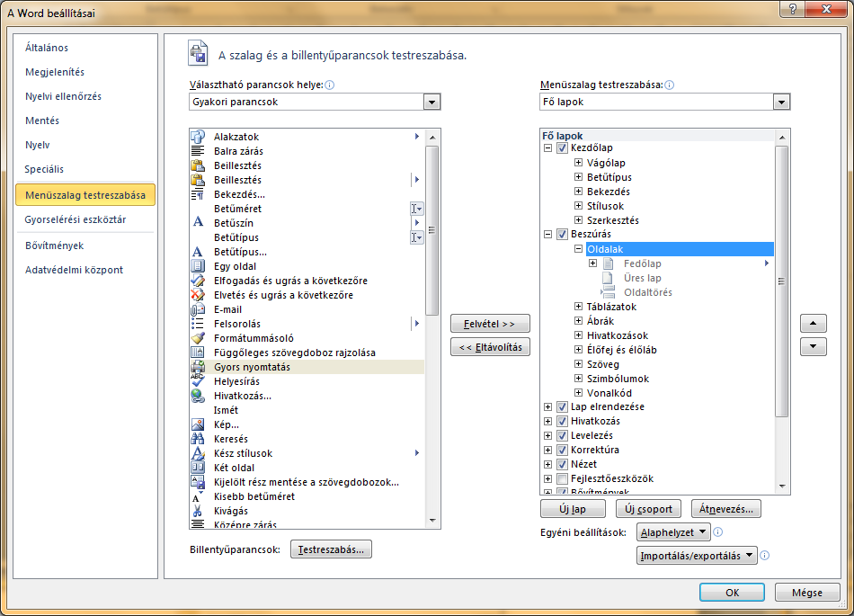

Slide 13
Gyorselérésű eszköztár

Slide 14
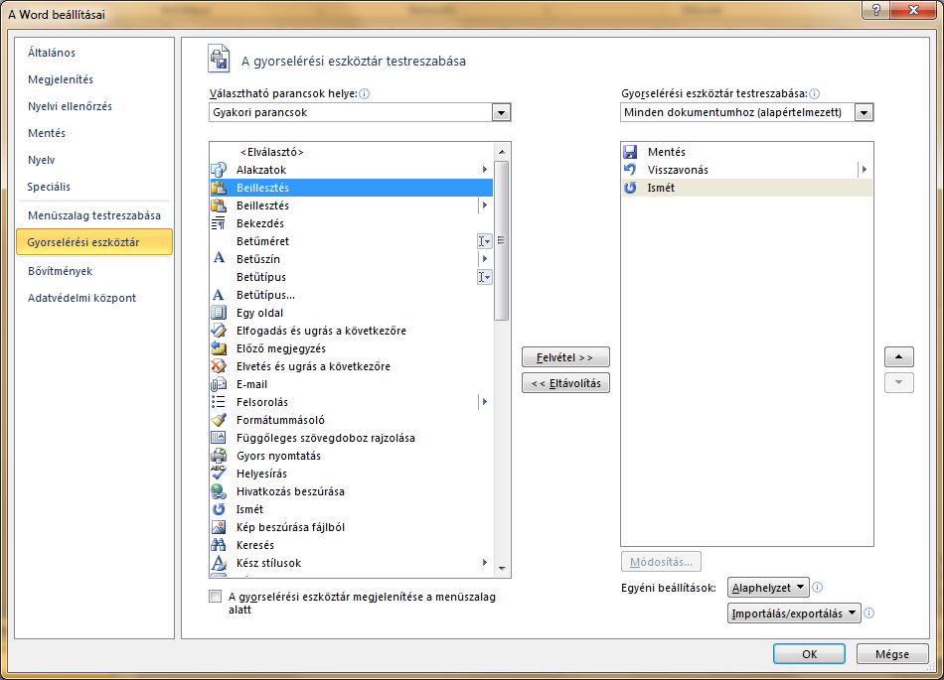

Slide 15
Újdonságok az Office 2010-ben
Webes használat (WebApps)
Mentés Webre, megosztás és küldés email-ben
Fájlkonverziók (egyszerű átalakítás például PDF formátumba)

Slide 16
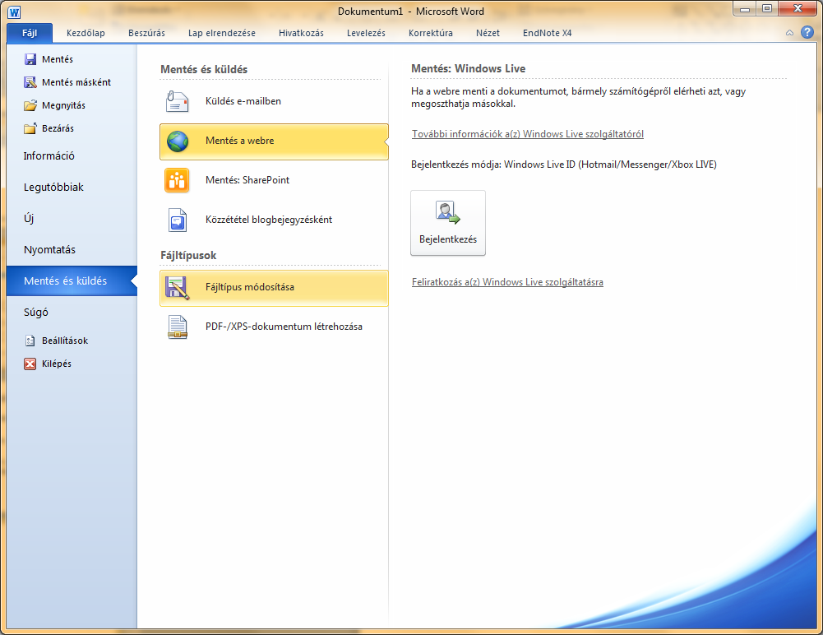

Slide 17
Újdonságok az Office 2010-ben
Adatvédelmi központ:
Makrók, ActiveX vezérlők korlátozása és tiltása
Internetről és hálózati meg hajtókról származó fájlok szerkesztésének korlátozása

Slide 18
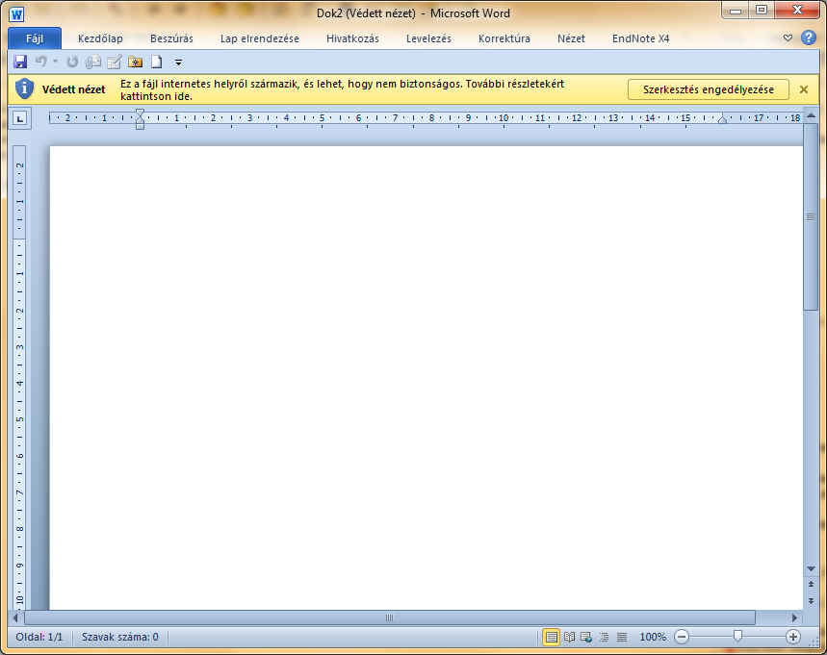

Slide 19
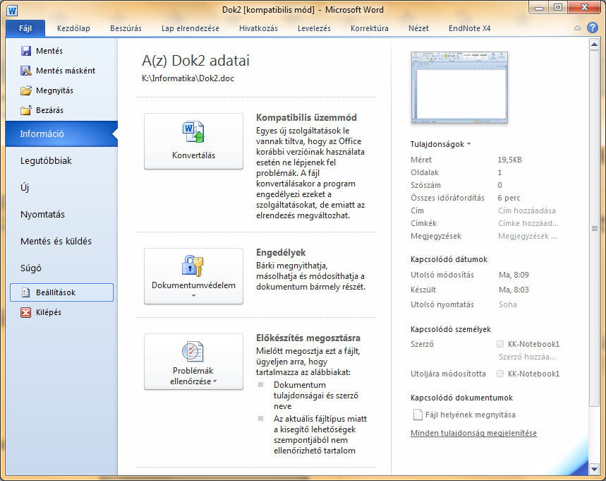
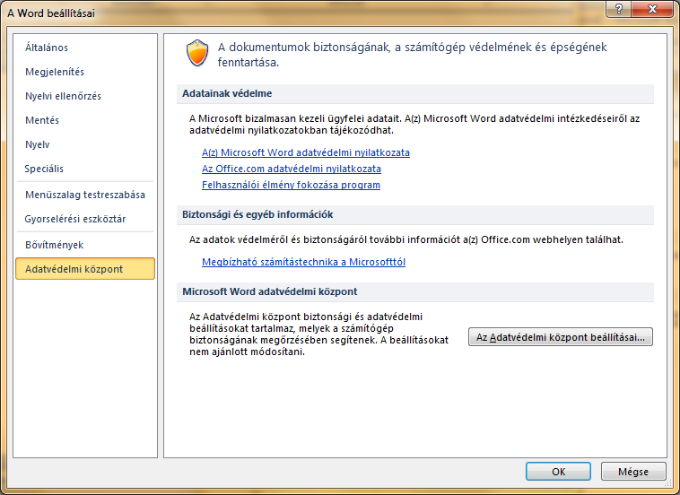
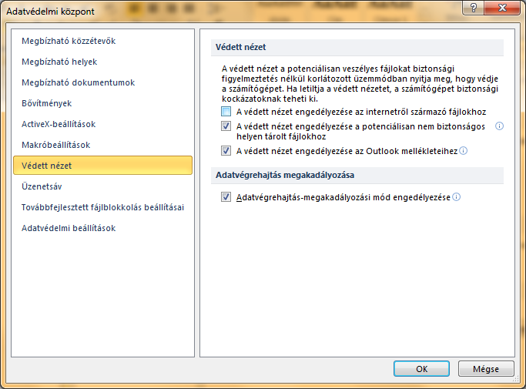

Slide 20
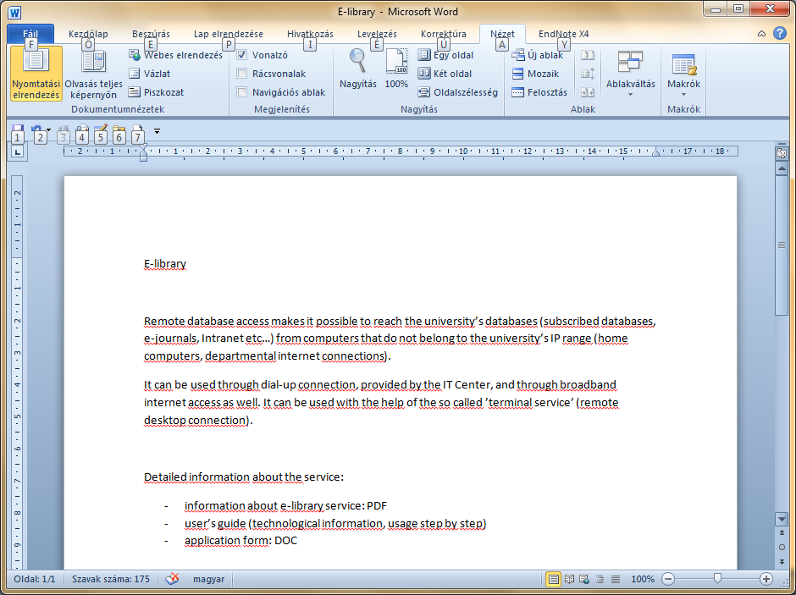
Word 2010

Slide 21
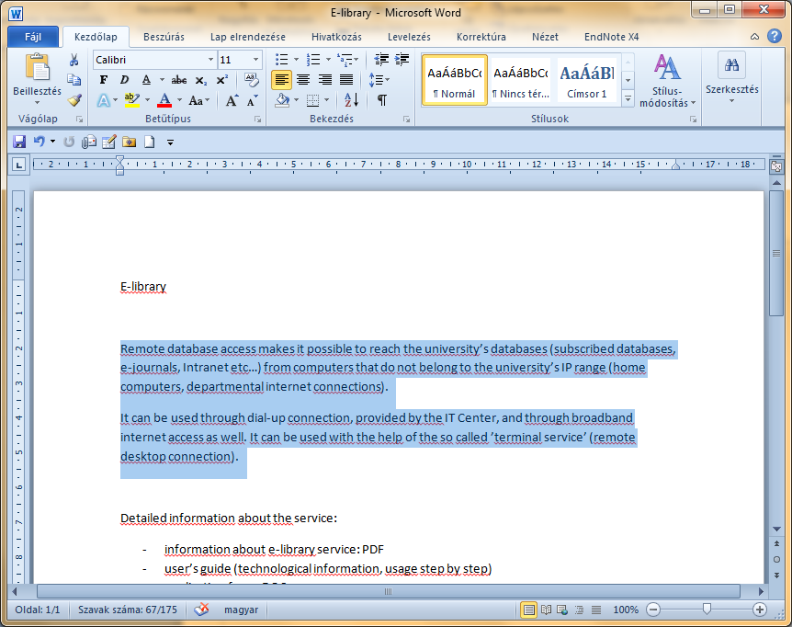
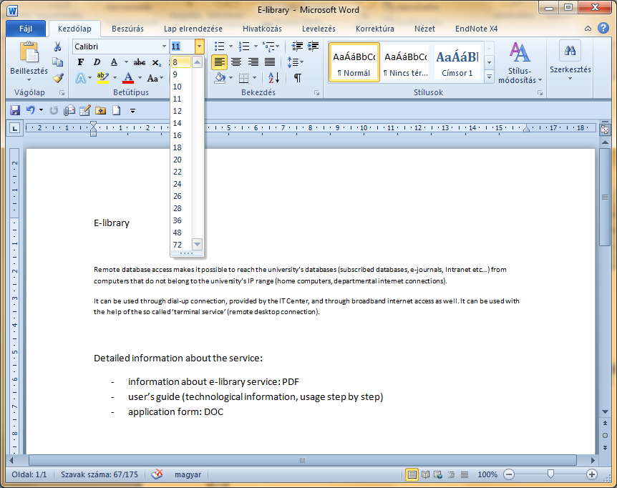
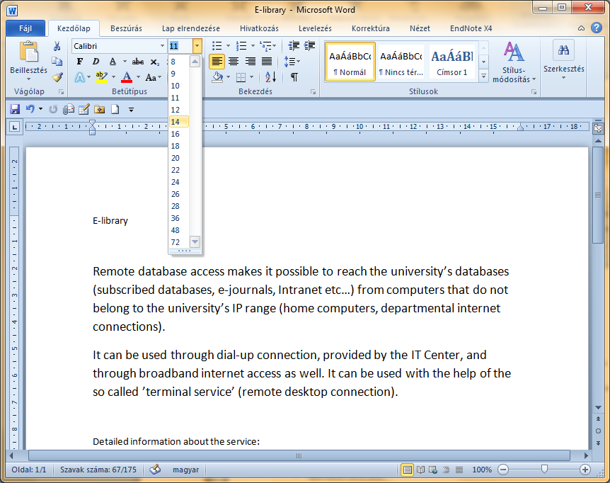
Word 2010 – változtatások azonnali megjelenése

Slide 22
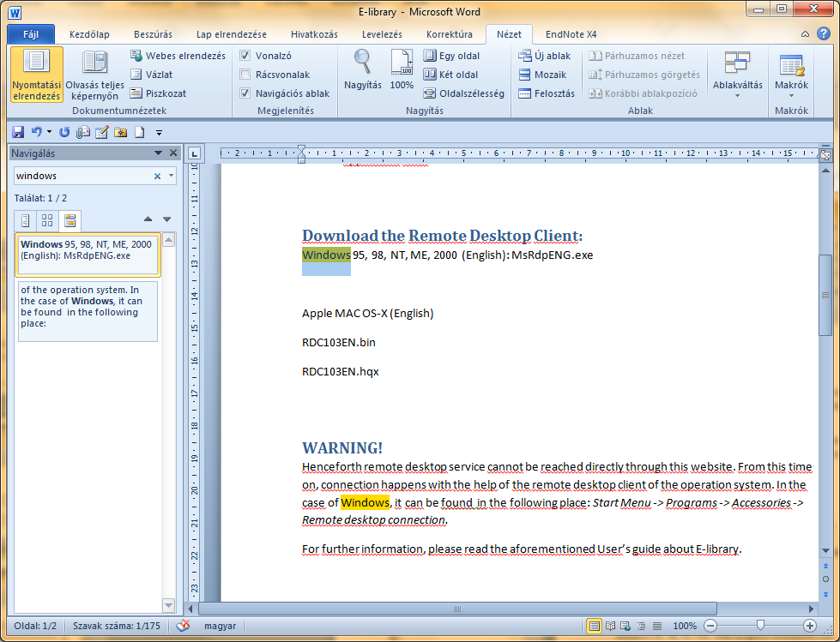
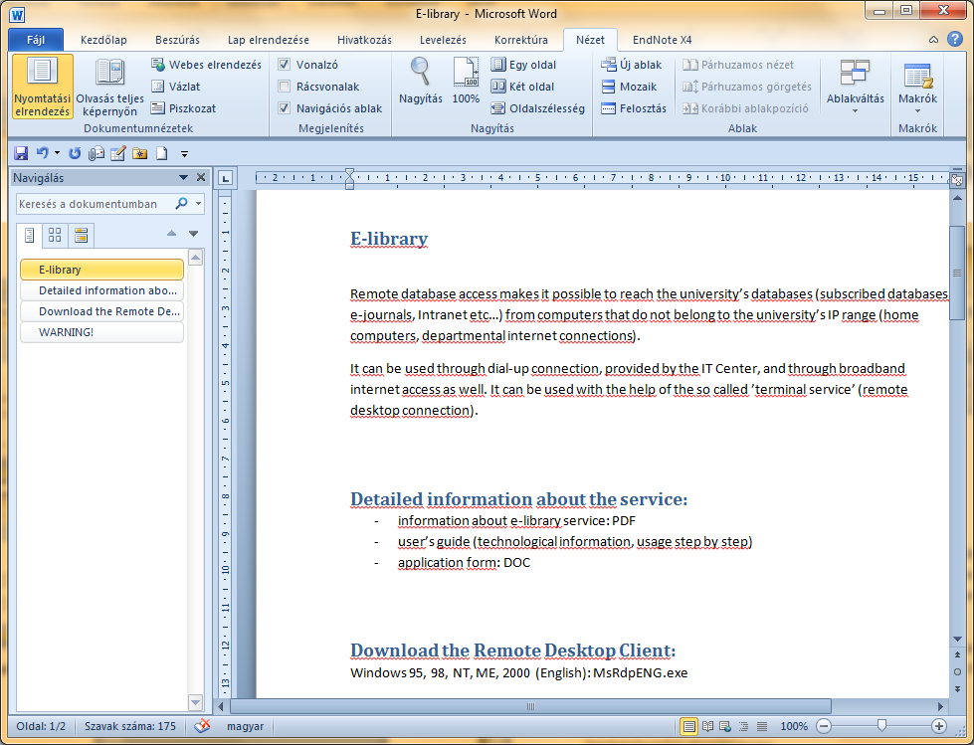
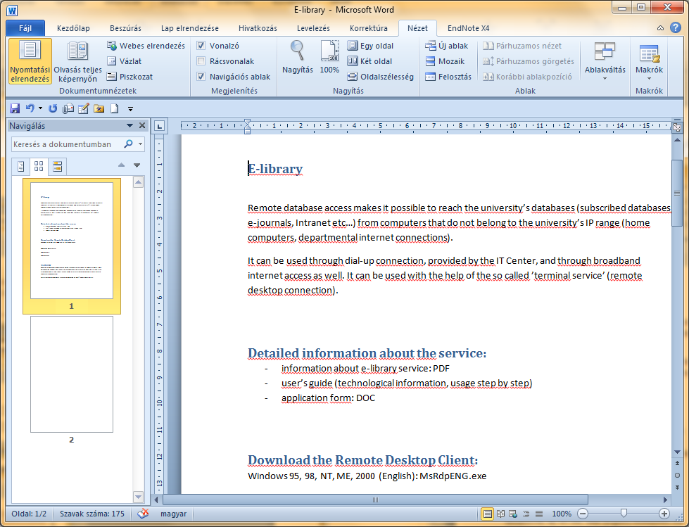
Word 2010 Navigációs ablak

Slide 23
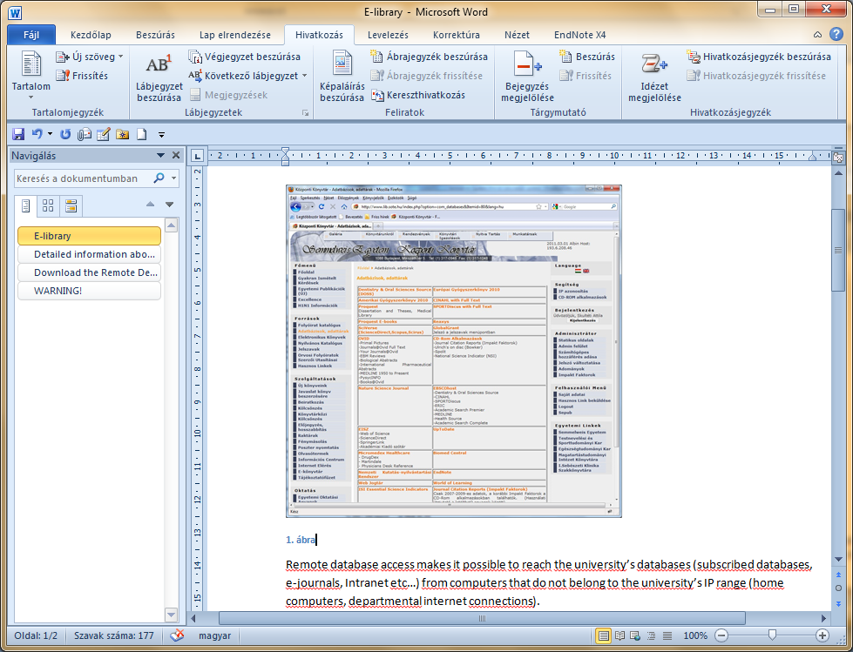
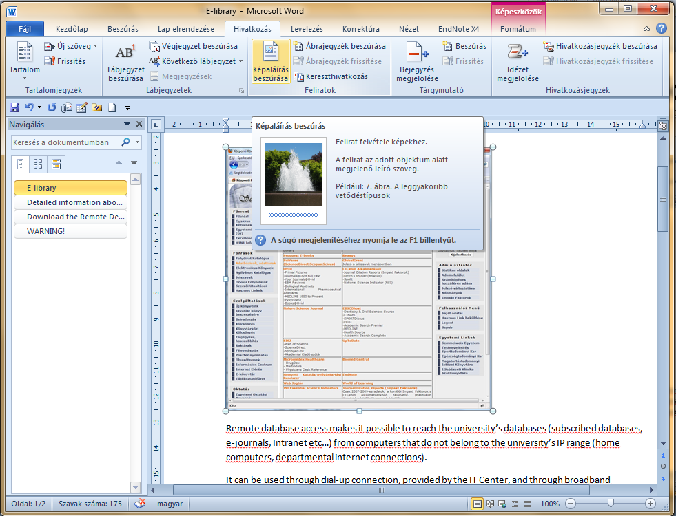
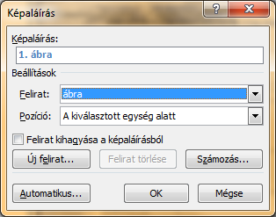
Word 2010 Hivatkozások - képaláírás

Slide 24
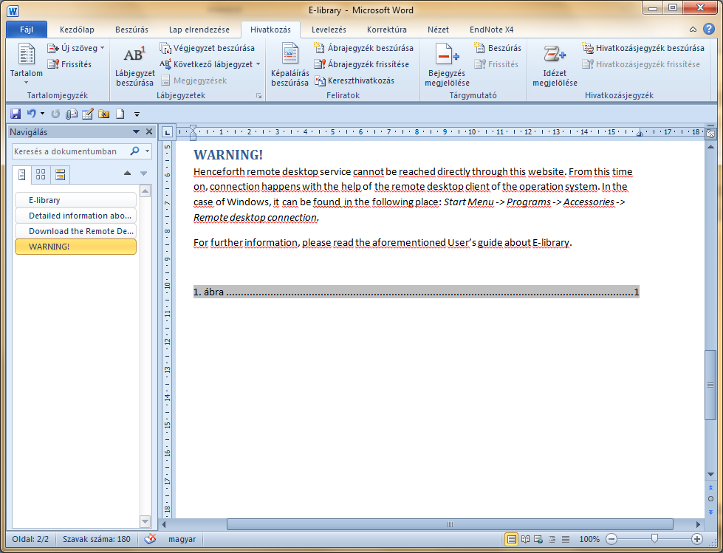
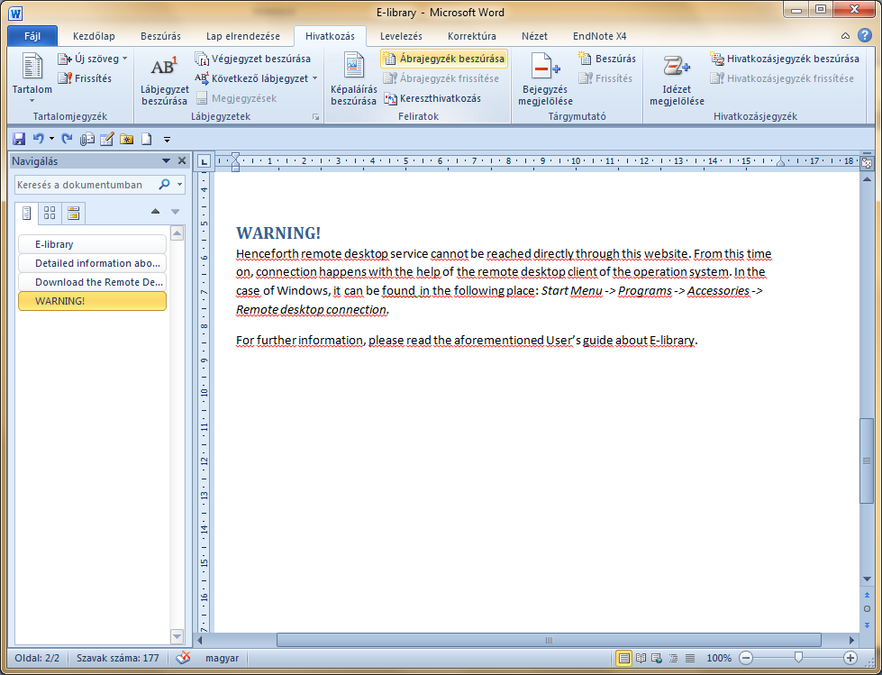
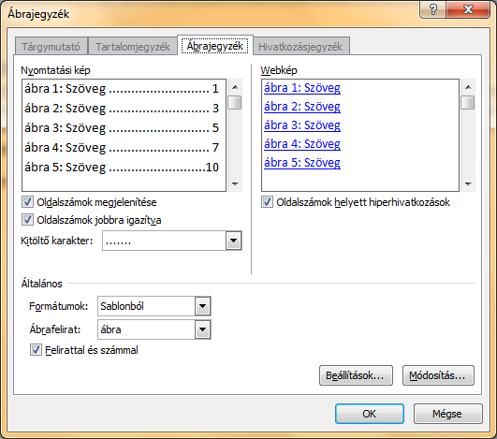
Word 2010 Hivatkozások - képaláírás

Slide 25
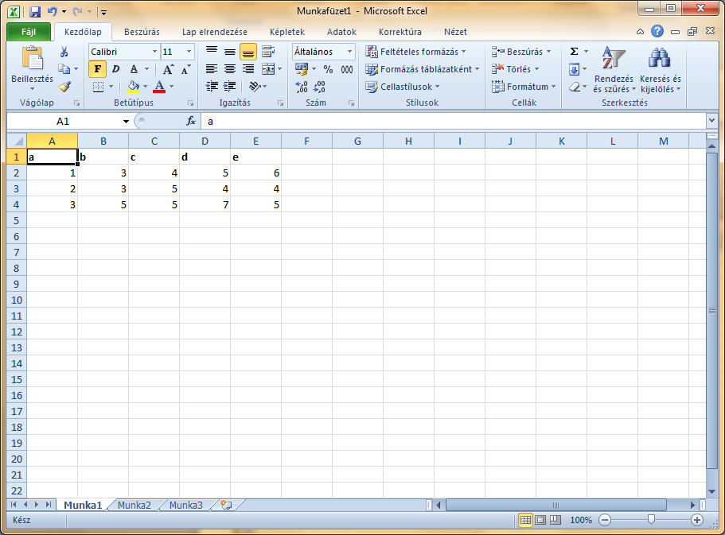
Excel 2010

Slide 26
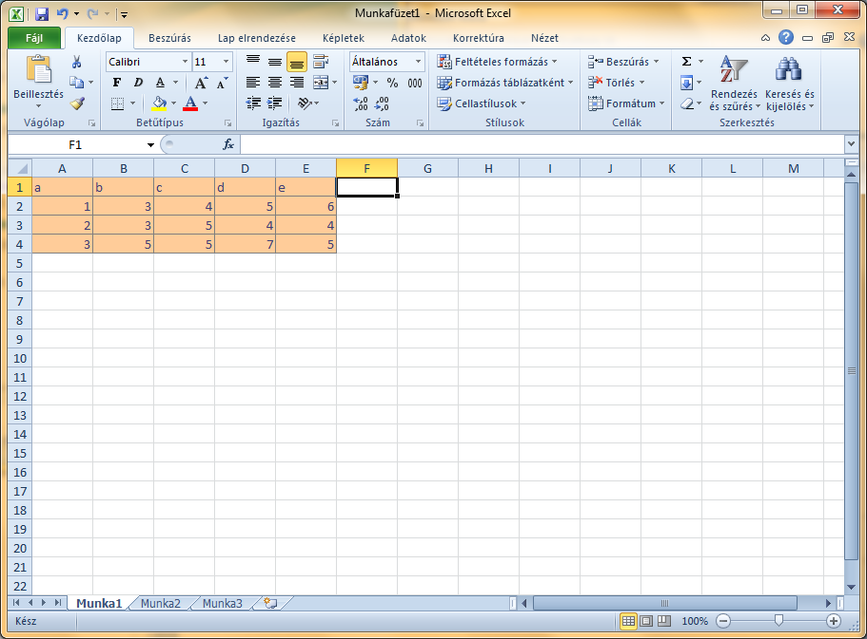
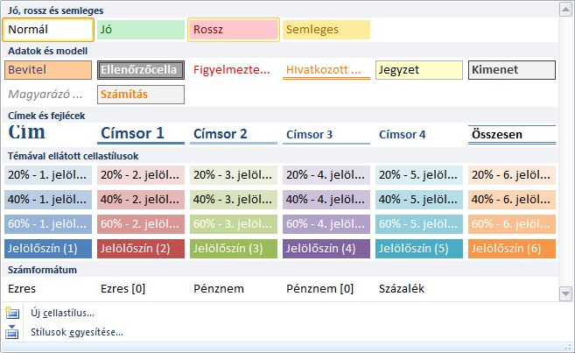
Excel 2010 cellastílusok

Slide 27
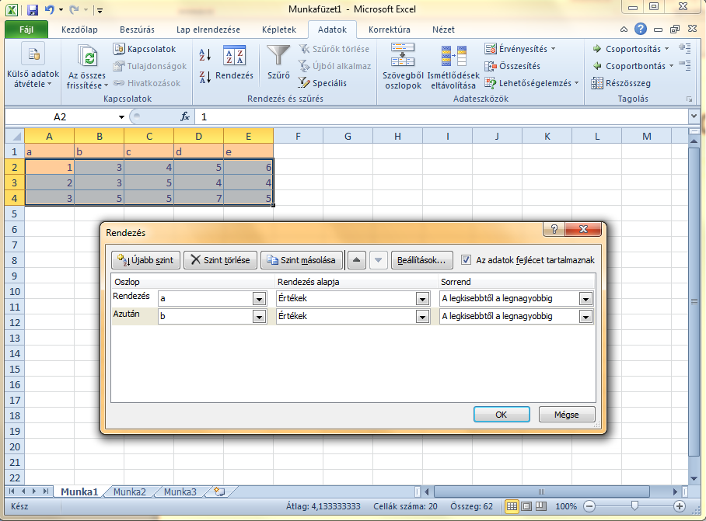
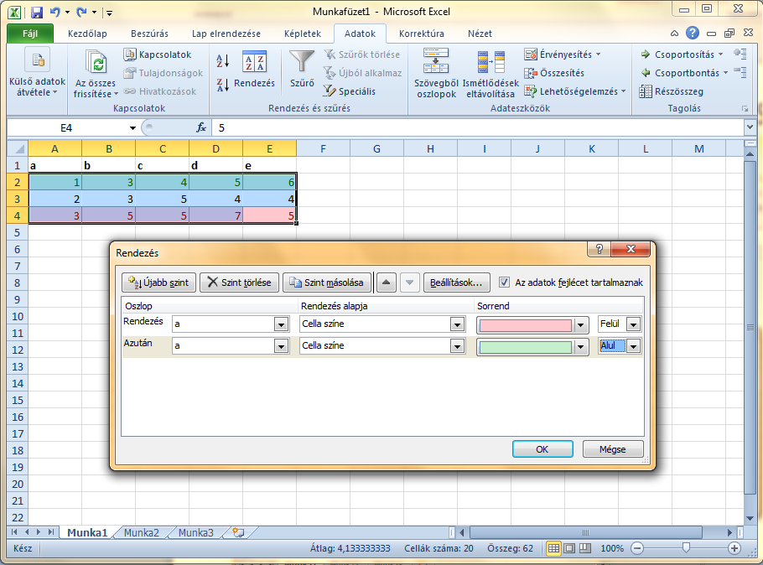
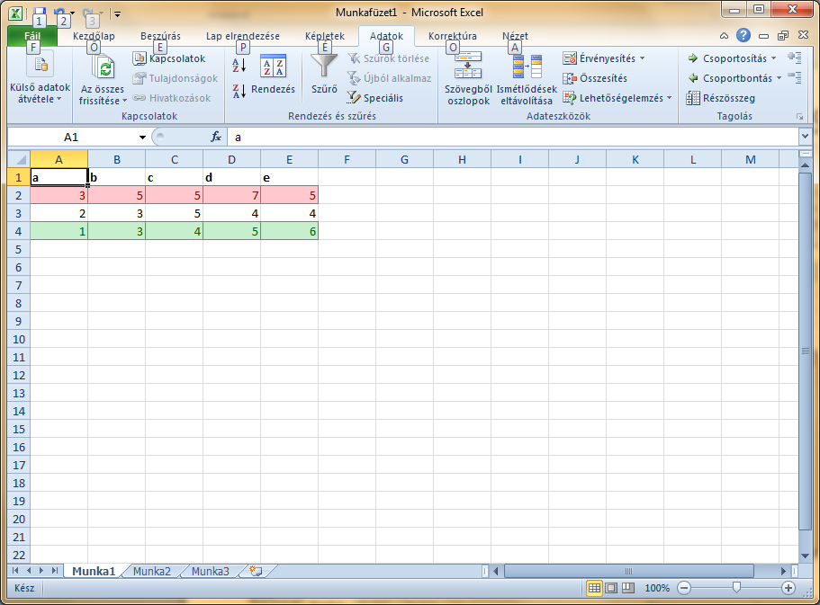
Excel 2010 adatok rendezése

Slide 28
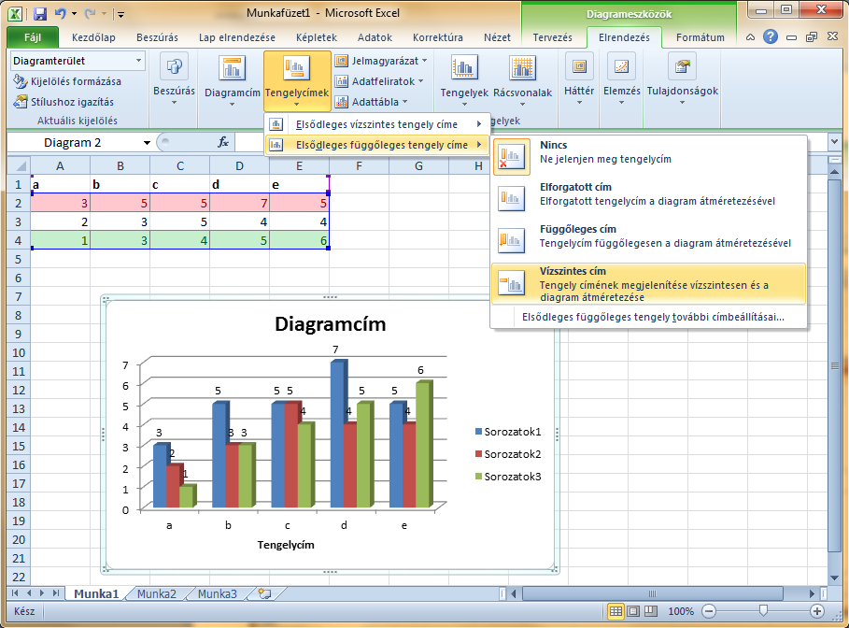
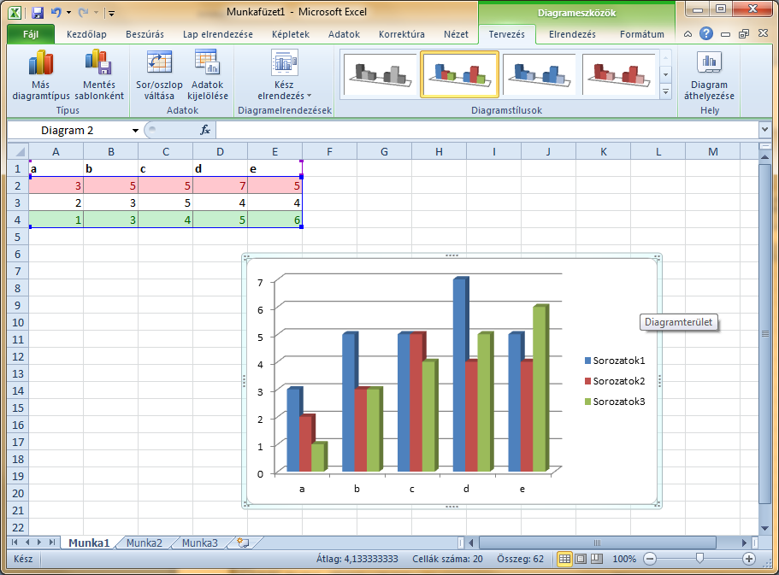
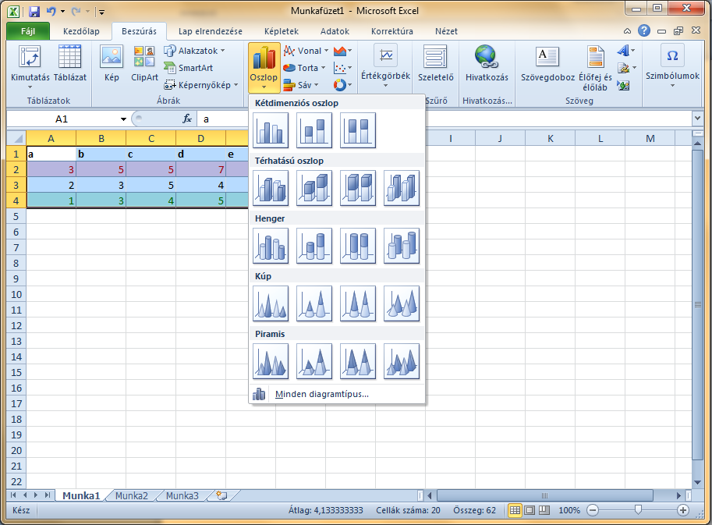
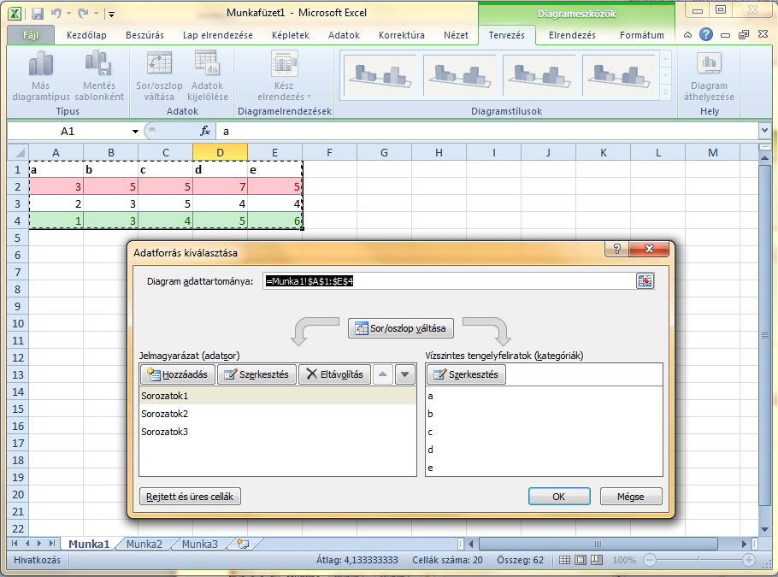
Excel 2010 diagramok

Slide 29
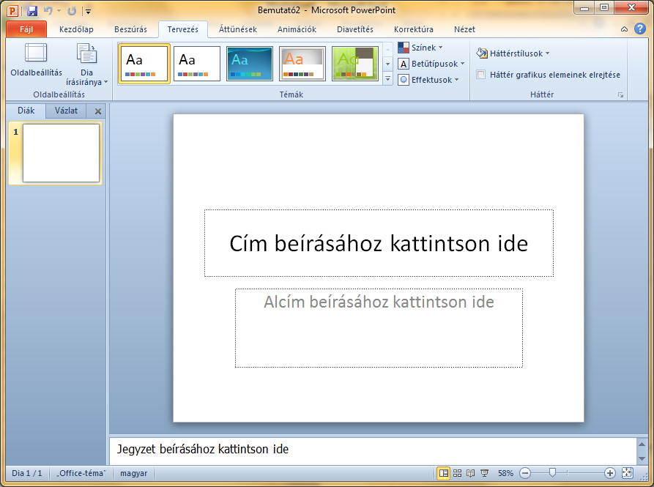
PowerPoint 2010

Slide 30
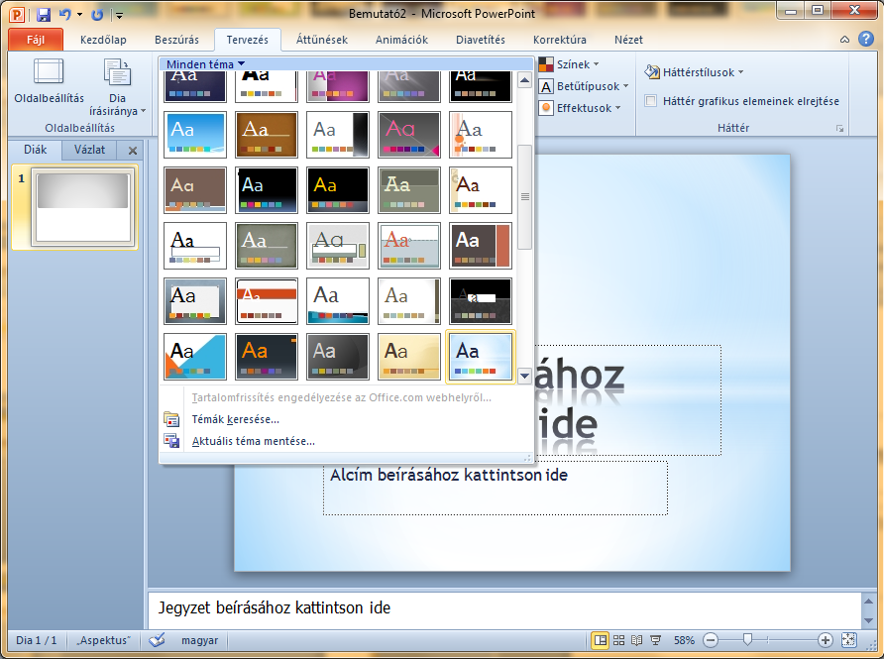
PowerPoint 2010 stílusok

Slide 31
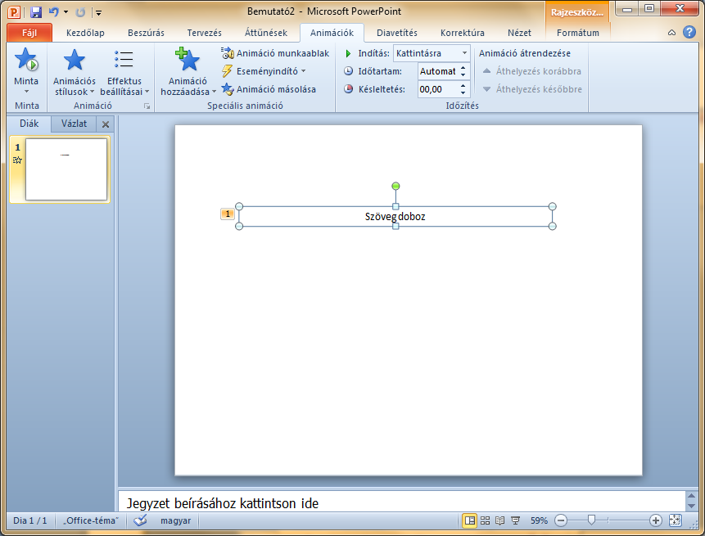
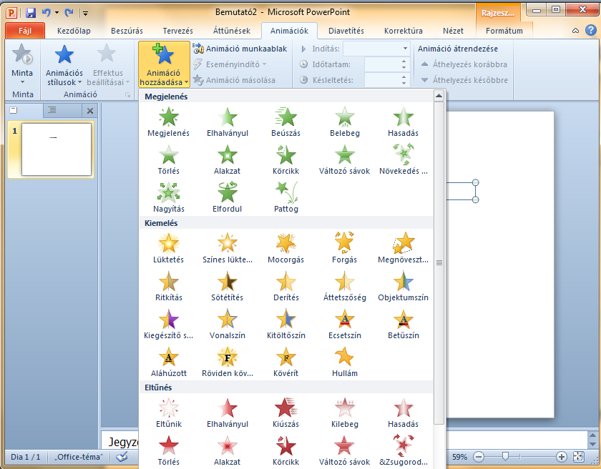
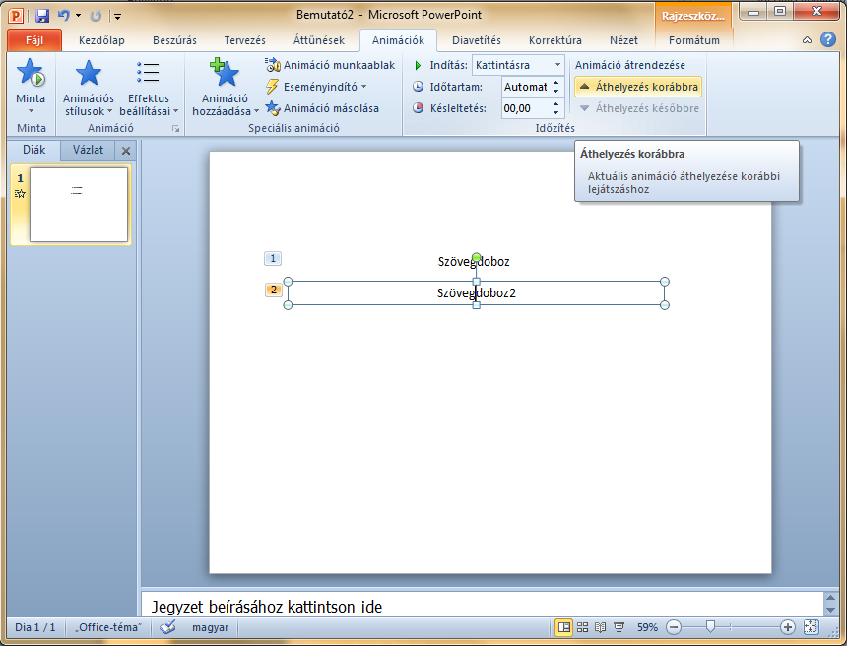
PowerPoint 2010 animációk

Slide 32
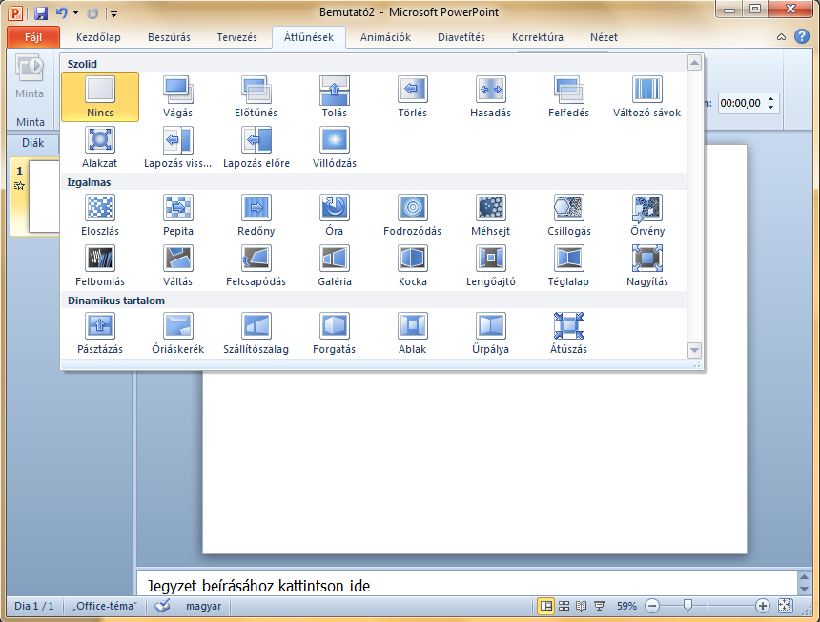
PowerPoint 2010 áttünések

Slide 33
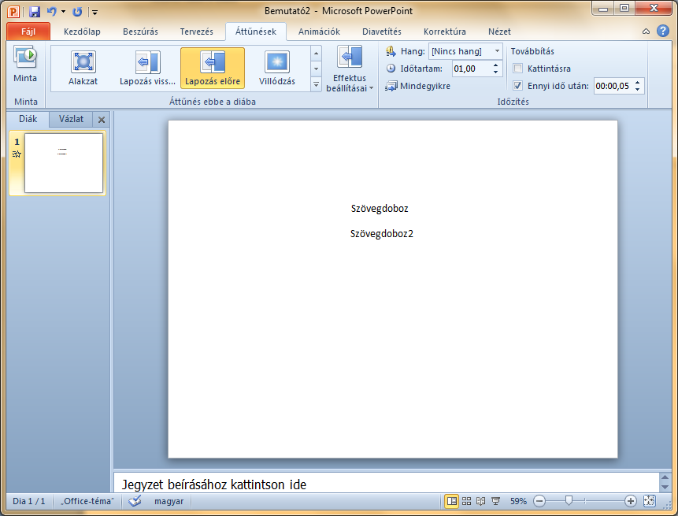
PowerPoint 2010 áttünések

Slide 34
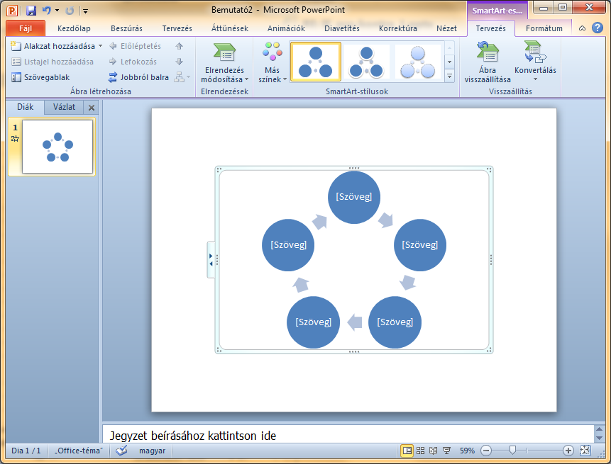
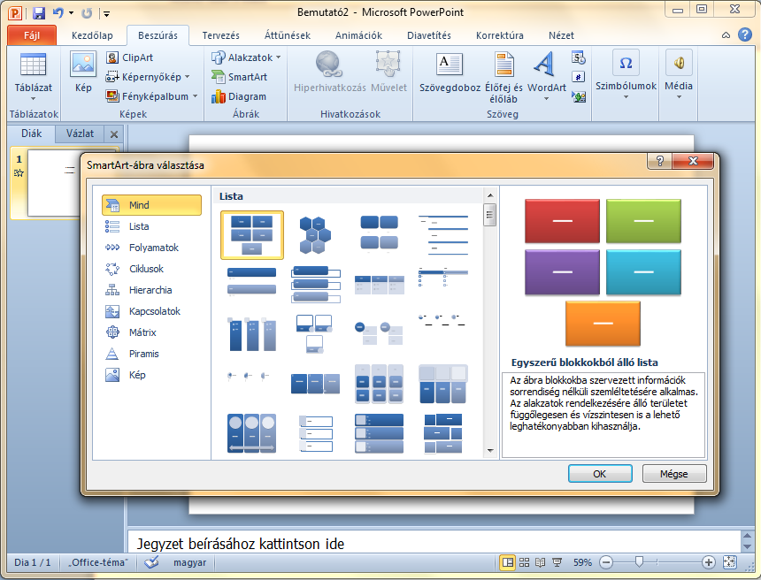
PowerPoint 2010 SmartArt

Slide 35
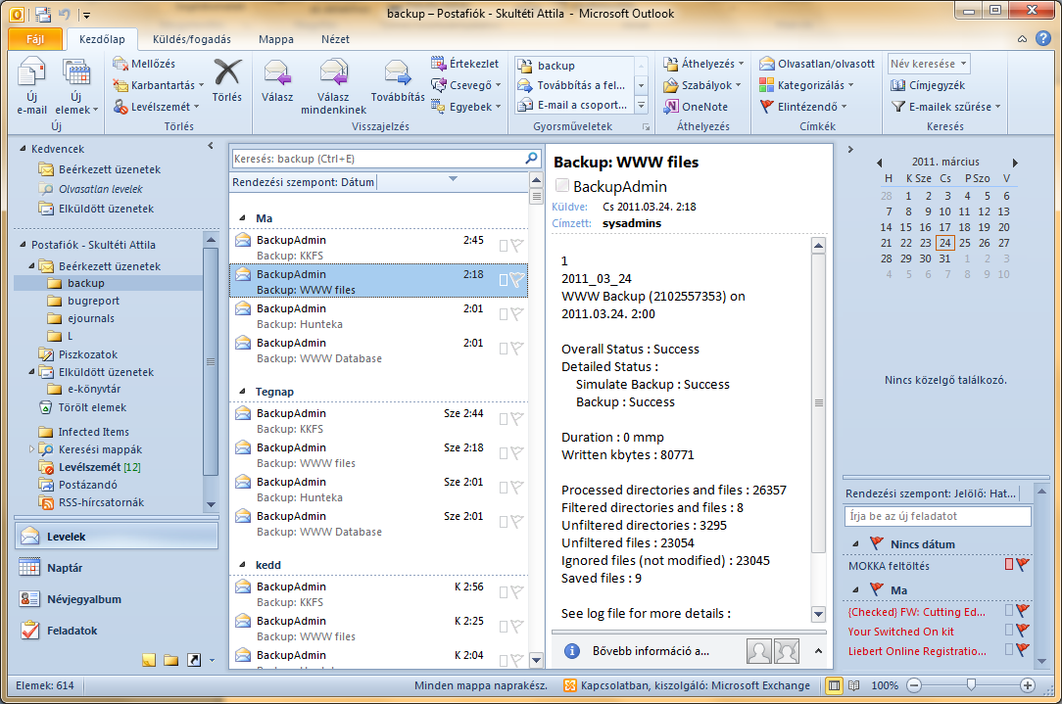
Outlook

Slide 36
Kompatibilitás régebbi verziókkal
Mentés másként: Word 97-2003-as verziójú dokumentum
Garantált kompatibilitás a régebbi verziójú Office programokkal, azonban egyes funkciók elveszhetnek, átalakulhatnak

Slide 37
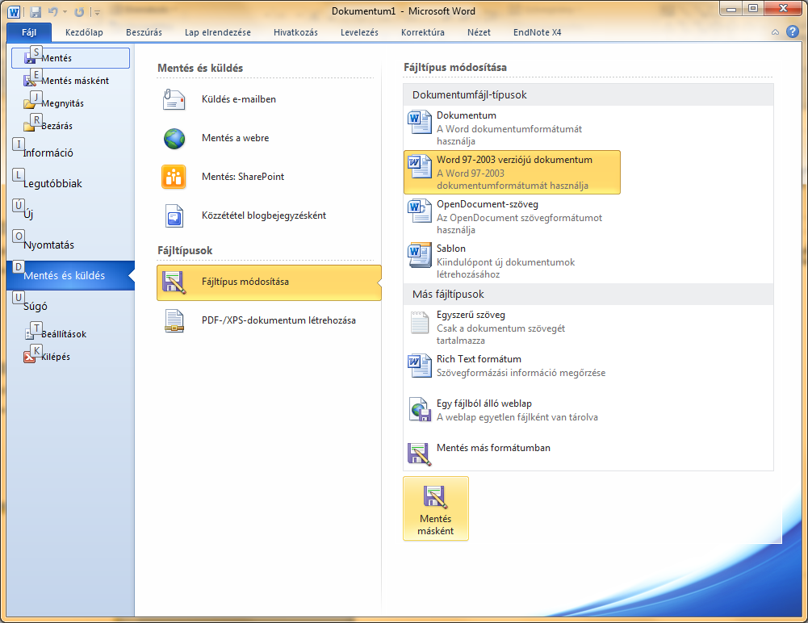

Slide 38
Kompatibilitás a régebbi verziókkal
Konverterek feltelepítése
A régi verziójú Office program megnyitja az újabb verziójúval készült dokumentumokat is, és menteni is van lehetőségünk újabb verzióban.

Slide 39
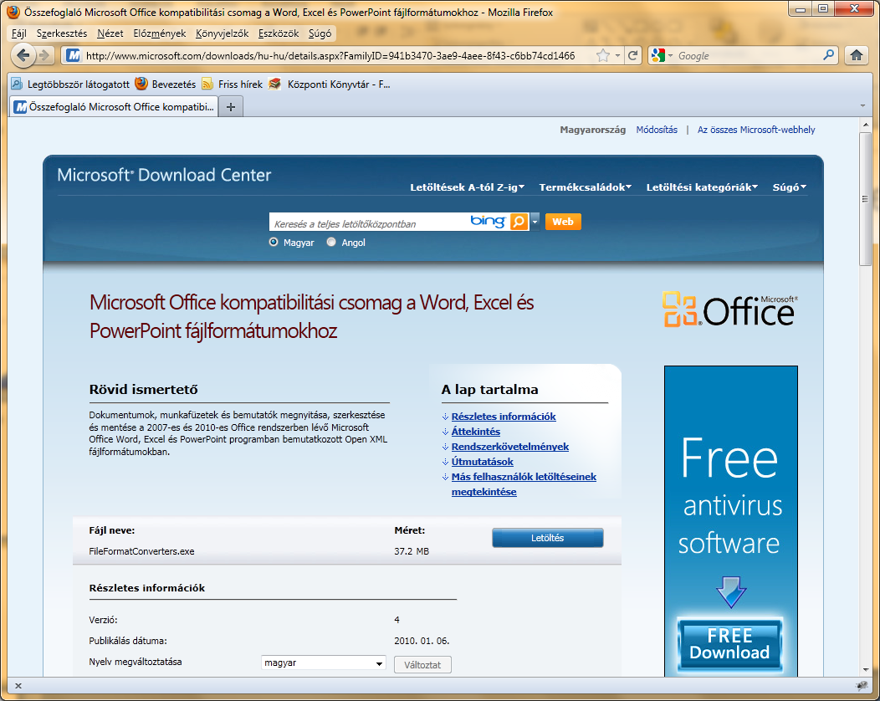

Slide 41
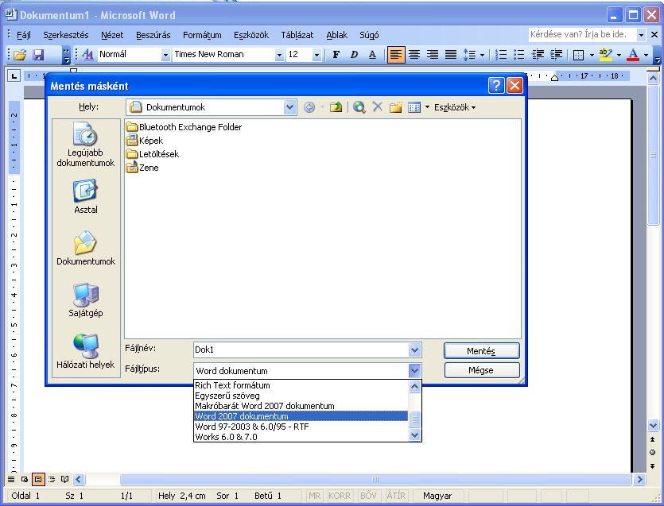

Slide 42
Egy kompatibilitási probléma Office 2007 <->Office 2010

Slide 43
Office Web Apps http://office.microsoft.com/hu-hu/web-apps/
Webes felületen történő dokumentum szerkesztés és megosztás (hasonlóan a google-docs szolgáltatásához)
Magán célra ingyenesen használatba vehető, Windows Live-id regisztrációval

Slide 44
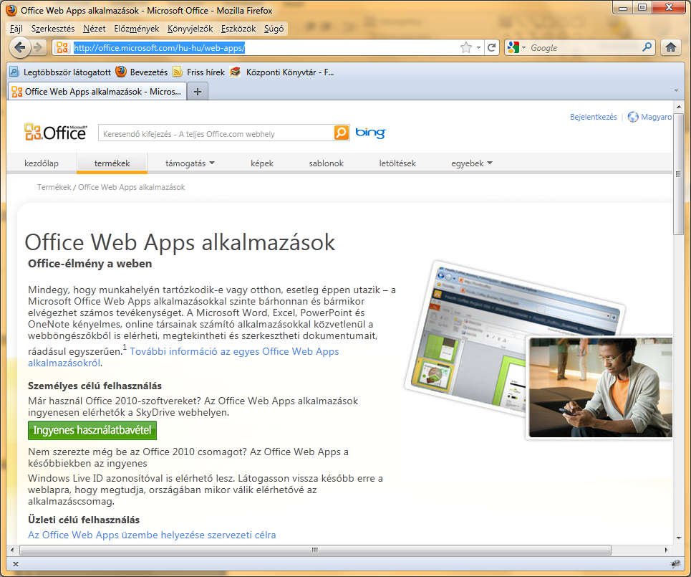

Slide 45
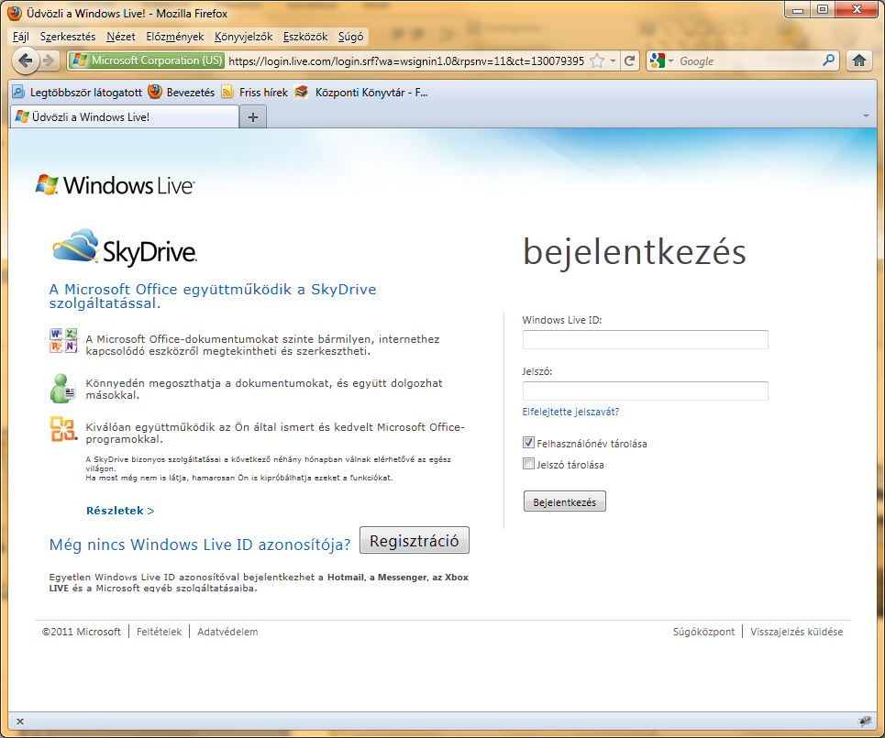

Slide 50
Források
http://office.microsoft.com/hu-hu/
(hivatalos oldal, ingyenes próbaverzió, súgó, leírások, segédletek)
http://office.live.com/
(Office alkalmazás a weben)
http://www.microsoft.com/downloads/hu-hu/details.aspx?FamilyID=941b3470-3ae9-4aee-8f43-c6bb74cd1466
(Kompatibilitási csomag 2003-as Office programhoz)

Slide 51
Köszönöm a figyelmet!

